Slide 1
TIẾNG VIỆT 2
Tập 2
Tuần 19
Bài viết 1: Mèo con

Slide 2



KHỞI ĐỘNG

Slide 3
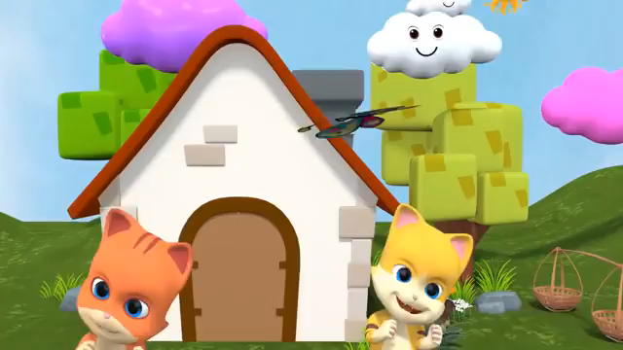

Slide 4
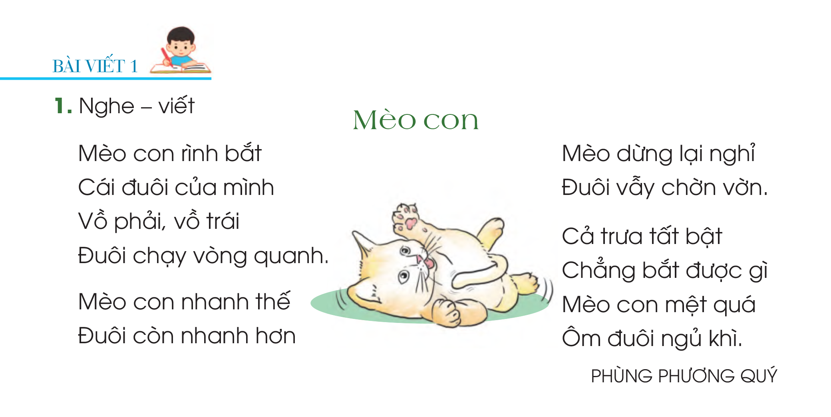

Slide 5
- Bài thơ có mấy dòng?
- Bài thơ có 12 dòng.
- Mỗi dòng có mấy chữ?
- Mỗi dòng có 4 chữ.
- Bài thơ nói về điều gì?
- Chữ đầu dòng viết như thế nào?
- Viết hoa, lùi vào 3 ô cách lề vở.
- Bài thơ kể chuyện một chú mèo rất ngộ nghĩnh, đáng yêu.

Slide 6
LUYỆN TỪ KHÓ
- rình bắt
- vòng quanh
- vẫy chờn chờn
- tất bật
- ngủ khì

Slide 7
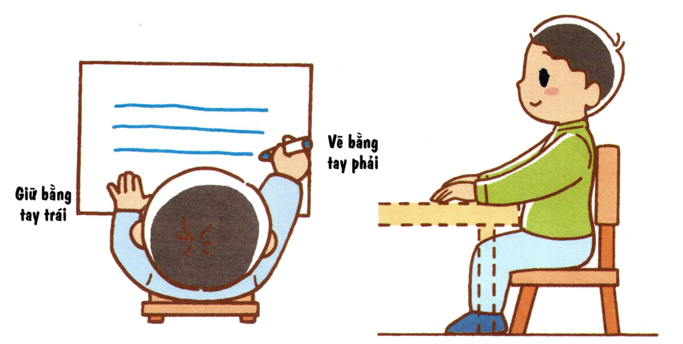
LƯU Ý TƯ THẾ NGỒI VIẾT
1 tay cầm viết
1 tay giữ trang vở
ADD YOUR TITLE
Thẳng lưng. Chân đặt thoải mái, đúng vị trí
Khoảng cách từ mắt đến vở 25 đến 30 cm

Slide 8

HỌC SINH VIẾT BÀI VÀO VỞ Ô LI

Slide 9

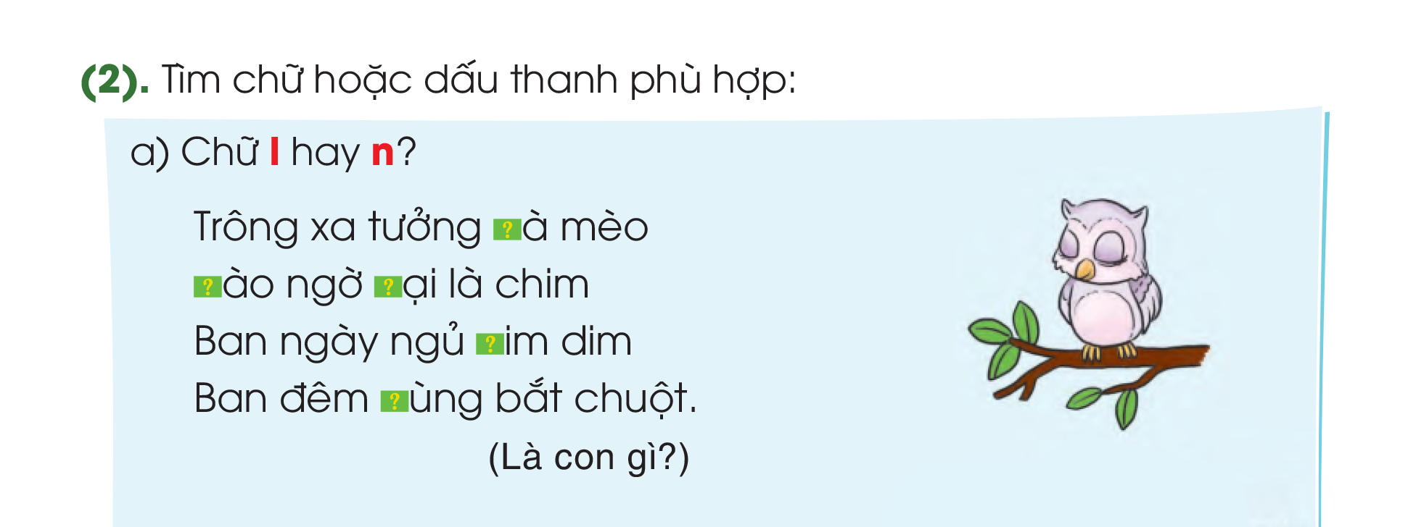
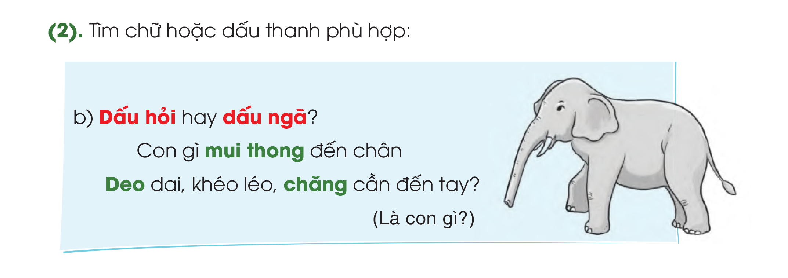


l
N
l
l
l
Là chim cú mèo
Là con voi

Slide 10

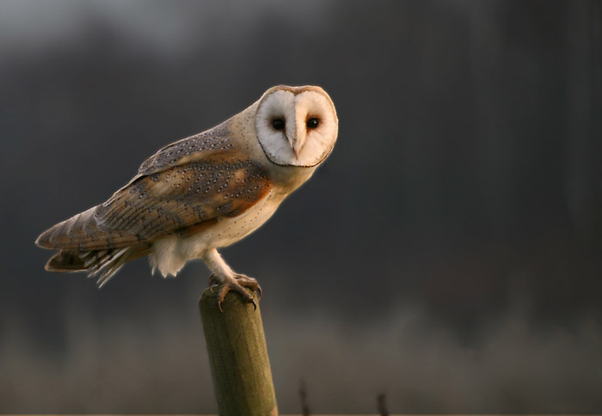
- Chim cú thường săn mồi vào ban đêm.
- Cú mèo có khuôn mặt hình trái tim.
- Cú mèo có đôi mắt tròn và rực sáng trong bóng đêm như mắt của loài mèo.

Slide 11
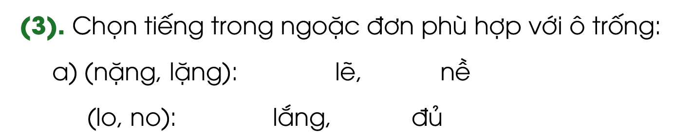

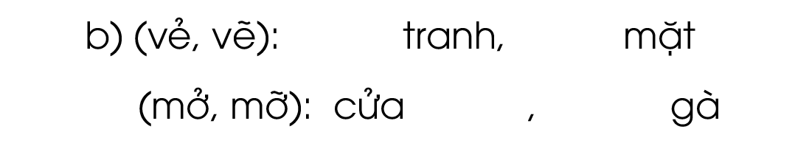
lặng
nặng
lo
no
vẽ
vẻ
mở
mỡ

